Slide 1
PPT 생성 시간이 오래 걸려서
미리 생성 걸어두기
PART 0

Slide 2
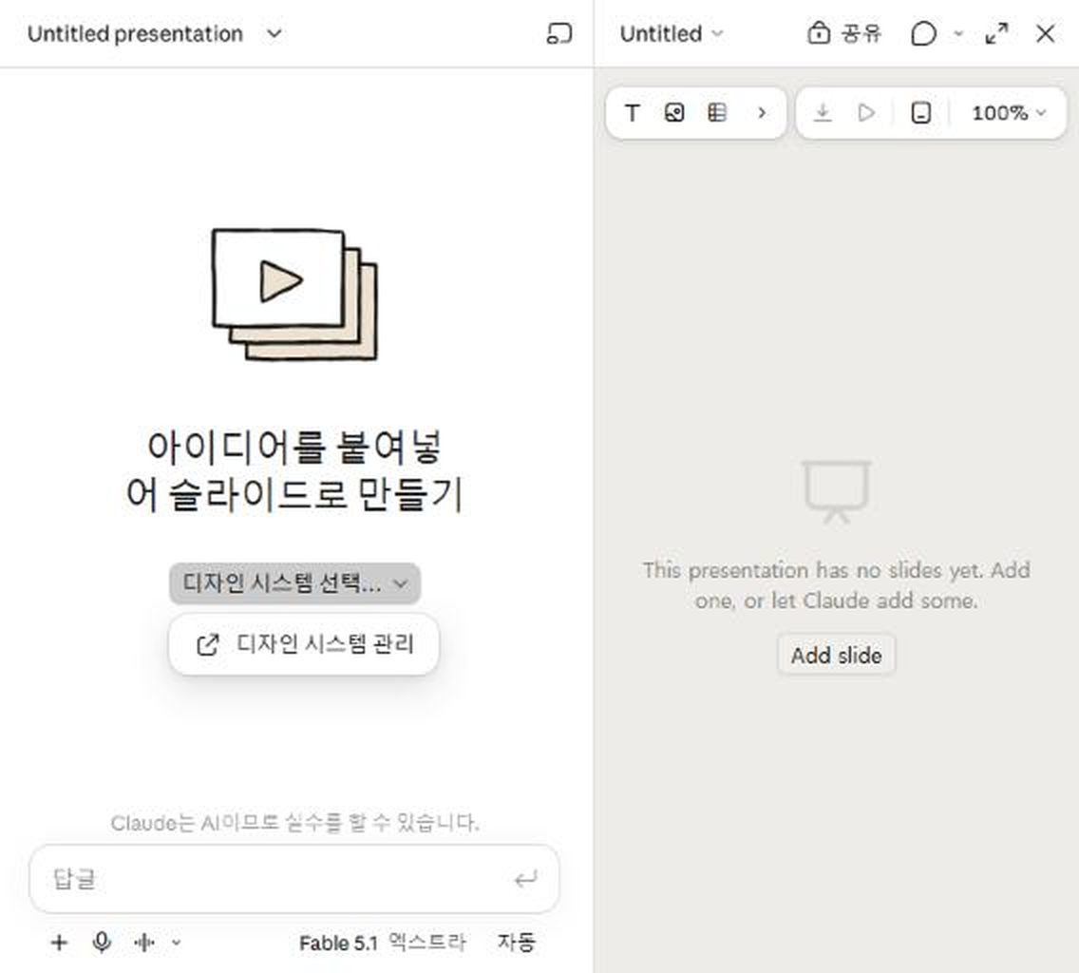
슬라이드 생성부터 실행 — 생성되는 동안 강의 진행
PART 0 · 미리 생성
01
왼쪽 사이드바 ‘아티팩트’ → ‘새로운 무언가 만들기’에서 ‘슬라이드’ 클릭
02
‘디자인 시스템 선택…’은 건너뛰기 — 기관 디자인 시스템이 있을 때만 선택
03
입력창 + → ‘파일 업로드 또는 추가’로 강의자료 PDF 첨부
04
‘ppt 생성 설계도 프롬프트.txt’ 내용 복사 → 입력창에 붙여넣기 → 전송
생성이 시작되면 화면을 그대로 두고 강의 진행 — 각 단계의 자세한 설명은 PART 3
Notes:
강의 시작 전에 생성을 걸어 두는 단계. 화면 위치는 2026-10-23 claude.ai 기준: 사이드바 '아티팩트' → '새로운 무언가 만들기' → '슬라이드'. 디자인 시스템이 없는 수강생은 선택 없이 진행.

Slide 3
Claude Slides로
보고서를 PPT로 만들고 편집하기
보고서 → 내용 구조화 → 슬라이드 생성 → 편집 · 내보내기
2026. 10. 기준

Slide 4
강의 개요
PART 1

Slide 5
Claude Design이 일반 채팅 안으로 — 2026. 9. 16. 업데이트
강의 개요 · 최신 변경
항목 | 이전 — 별도 화면 | 현재 — 일반 채팅 안
사용 위치 | claude.ai/design 별도 화면 | 일반 채팅 · 사이드바 ‘아티팩트’·‘Design’ 메뉴
발표자료 | Design 안의 Slides 템플릿 | 발표자료 전용 ‘슬라이드’(Claude Slides)로 시작
사용 플랜 | 유료 플랜 전용 | 무료 플랜 포함 모든 플랜
디자인 시스템 | 기본 프리셋 6종 + 직접 생성 | 기본 프리셋 없음 — 직접 만들어 등록
Tweaks | 슬라이드 편집 창 좌측 상단 버튼 | ‘디자인’ 캔버스에서만 — 새 ‘슬라이드’에는 없음
주의 — 이전 화면 종료
claude.ai/design 별도 화면은 2026. 12. 14. 종료 — 이후 접속하면 Claude 화면으로 이동. 이 강의는 새 방식(일반 채팅 안) 기준.
Notes:
근거: Claude 릴리스 노트 2026-09-16 'Create designs, decks, and docs in any conversation' (https://support.claude.com/en/articles/12138966-release-notes), 지원 문서 'Migrate from standalone Claude Design to Claude' — 별도 화면 2026-12-14 종료 (https://support.claude.com/en/articles/17440474). 기본 프리셋 부재는 2026-10-23 화면 확인 + 마이그레이션 문서(기본 스타터 테마 기반 디자인 시스템은 이동 대상 아님). Tweaks: 2026-10-23 화면 확인 — '디자인' 캔버스는 아트보드 이름 줄의 슬라이더 아이콘('Show this artboard's tweaks') → 오른쪽 패널 Tweaks 탭, '슬라이드' 편집 화면에는 Tweaks 버튼·탭 없음.

Slide 6
만들 수 있는 결과물 — 발표자료는 ‘슬라이드’
강의 개요 · 결과물
CLAUDE DOCS
CLAUDE SLIDES · 이번 강의
문서
슬라이드
팀과 함께 쓰고 고치는 문서 — 보고서·기획안·회의록 등.
발표자료 — 바로 편집·발표, PowerPoint·PDF로 내보내기.
CLAUDE DESIGN
CLAUDE DASHBOARDS · 베타
디자인
대시보드
화면 시안·프로토타입·한 장짜리 홍보물·랜딩페이지 등 시각물.
연결한 데이터로 만드는 차트·지표 화면 — 유료 플랜.
위치 — 왼쪽 사이드바 ‘아티팩트’ → ‘새로운 무언가 만들기’에 네 가지가 나란히 표시
Notes:
근거: 'What are artifacts and how do I use them?' (https://support.claude.com/en/articles/17153992). 대시보드는 베타·유료 플랜. Motion(베타)은 Team·Enterprise 전용이라 생략. 화면 표기는 2026-10-23 기준 '문서·슬라이드·디자인·대시보드'.

Slide 7
전체 흐름 — 세 단계
강의 개요 · 전체 흐름
1단계
Claude 채팅으로 내용 구조화
→
2단계
Claude Slides로 슬라이드 생성
→
3단계
편집 & 내보내기
1단계
2단계
3단계
보고서를 슬라이드 콘텐츠로 구조화. 목차와 슬라이드별 핵심 메시지 확정.
설계도 프롬프트 붙여넣기 + 원본 PDF 첨부. 오른쪽 패널에 슬라이드 초안 생성.
채팅·댓글·직접 편집으로 다듬기. PowerPoint / PDF / Google Slides로 내보내기.
채팅은 내용 설계에, Slides는 시각화·레이아웃에 강점

Slide 8
내용 설계와 디자인 작업 분리하는 것이 효율적
강의 개요 · 작업 분리
CLAUDE 채팅 — 무엇을 담을지
CLAUDE SLIDES — 어떻게 보일지
슬라이드에 담을 핵심 메시지·구조 정리
장수·흐름·메시지 위계를 먼저 확정
텍스트 중심의 빠른 반복 수정
확정된 내용을 디자인된 슬라이드로 생성
차트·아이콘·레이아웃으로 시각화
오른쪽 패널에서 바로 편집·발표
내용을 먼저 완료하고 디자인은 마지막에 작업하면 효율적

Slide 9
접속 방법 — 웹·데스크톱 같은 화면
사전 준비 · 접속
①
②
브라우저
Claude Desktop
claude.ai 로그인 → 왼쪽 사이드바 ‘아티팩트’ 또는 ‘Design’ 메뉴
앱 실행 → 같은 위치의 사이드바 메뉴. 화면 구성은 웹과 동일.
실습은 Claude Desktop에서 진행 — 메뉴 이름·위치는 수시로 바뀌므로 기능 기준으로 확인

Slide 10
사용 조건 — 무료 플랜 포함 모든 플랜
사전 준비 · 사용 조건
Free
Pro
Max
Team
Enterprise
무료 플랜 포함 모든 플랜에서 사용 — 별도 요금제 없이 일반 채팅과 같은 사용 한도 공유
한도에 도달하면 초기화 시점까지 대기 — Pro·Max는 ‘사용량 추가 구매’로 계속 사용 가능 (Team은 조직 소유자가 Organization settings > Usage에서 켬)
슬라이드가 만들어지지 않으면 — 설정 > 기능에서 ‘클라우드에서 코드 실행’과 ‘아티팩트’ 켜짐 확인
Enterprise는 2026. 10. 15.부터 기본 사용 가능 — 안 보이면 관리자에게 Organization settings > Artifacts 활성화 요청
화면·메뉴 이름은 계속 변경 중 — 2026. 10. 기준 내용. 기능 기준으로 확인
Notes:
근거: 'Get started with Claude Design'(Free 포함 전 플랜, 채팅과 같은 사용 한도), 'Manage usage credits for paid Claude plans'(Pro·Max, 설정 > 사용량), 'What are artifacts'(아티팩트는 코드 실행·파일 생성 필요, Enterprise는 2026-10-15 기본 활성). 설정 화면 표기는 2026-10-23 기준: 설정 > 기능 > '클라우드에서 코드 실행', '아티팩트'. 한도 안내 배너 버튼 표기: '사용량 추가 구매'.

Slide 11
Claude 채팅으로 슬라이드 내용 구성
PART 2
STEP 1 · 내용 설계

Slide 12
일반 채팅에서 보고서를 ‘슬라이드 내용’으로 구조화
STEP 1 · 내용 구성
01
새 채팅 시작 — 왼쪽 사이드바 ‘새로 만들기’
02
보고서 업로드 — 입력창 + → ‘파일 업로드 또는 추가’로 강의자료 PDF 업로드
03
구조화 요청 — 아래 프롬프트 입력
첨부한 보고서를 발표용 슬라이드로 만들 거야. 지금은 슬라이드는 만들지 말고 '내용 구조'만 잡아줘.
- 발표 대상: 정책 및 R&D 실무자
- 목적: 한국 고령화의 속도·구조·취약성을 데이터로 설명하고, R&D 관점의 대응 필요성을 전달
- 분량: 슬라이드 10장 내외
요청 사항:
1) 전체 슬라이드 목차(흐름)를 먼저 제시
2) 슬라이드별로 다음을 작성:
- 슬라이드 제목
- 핵심 메시지 1줄 (그 장에서 청중이 기억할 단 하나)
- 본문 불릿 2~4개 (간결하게)
- 필요한 시각자료 제안 (차트/표/다이어그램 종류와 데이터)
3) 한 슬라이드에 글이 너무 많지 않게, 발표용으로 압축
4) 수치·고유명사는 첨부 파일의 원본을 정확히 따를 것
(첨부에 본문이 있는 내용만 사용하고, 목차에만 보이는 장은 제외)
Notes:
첫 줄 수정: '지금은 디자인 말고' → '지금은 슬라이드는 만들지 말고'. 2026-09-16 이후 일반 채팅에서도 슬라이드가 바로 만들어지므로, 내용 구조만 텍스트로 받도록 명시.

Slide 13
초안을 대화로 조정 — 작게, 자주
STEP 1 · 다듬기
수정 요청 예시
“3번 슬라이드는 두 장으로 나눠줘. 내용이 너무 많아.”
“결론 슬라이드에 'R&D 관점 시사점' 3가지를 넣어줘.”
“5번 슬라이드 불릿을 더 간결하게 줄여줘.”
원칙
텍스트 단계에서 분량·메시지를 먼저 확정 — 이후 디자인이 흔들리지 않는 구조. 슬라이드 번호를 분명히 지목할수록 정확한 수정.

Slide 14
내용 확정 후 슬라이드 생성 단계로 이동
STEP 1 · 결과 예시
‘ppt슬라이드 내용 프롬프트.txt’ — 강사가 미리 생성한 결과 예시(10장 설계도)
설계도에 담긴 내용 — 슬라이드마다
슬라이드 제목
핵심 메시지 1줄
본문 불릿 2~4개
시각자료 제안
체크포인트
슬라이드 장수 · 흐름 · 각 장의 핵심 메시지 확정 여부 — 디자인 전에 ‘내용’을 먼저 확정하는 것이 핵심.

Slide 15
Claude Slides로 PPT 만들기
PART 3
STEP 2 · 슬라이드 생성

Slide 16
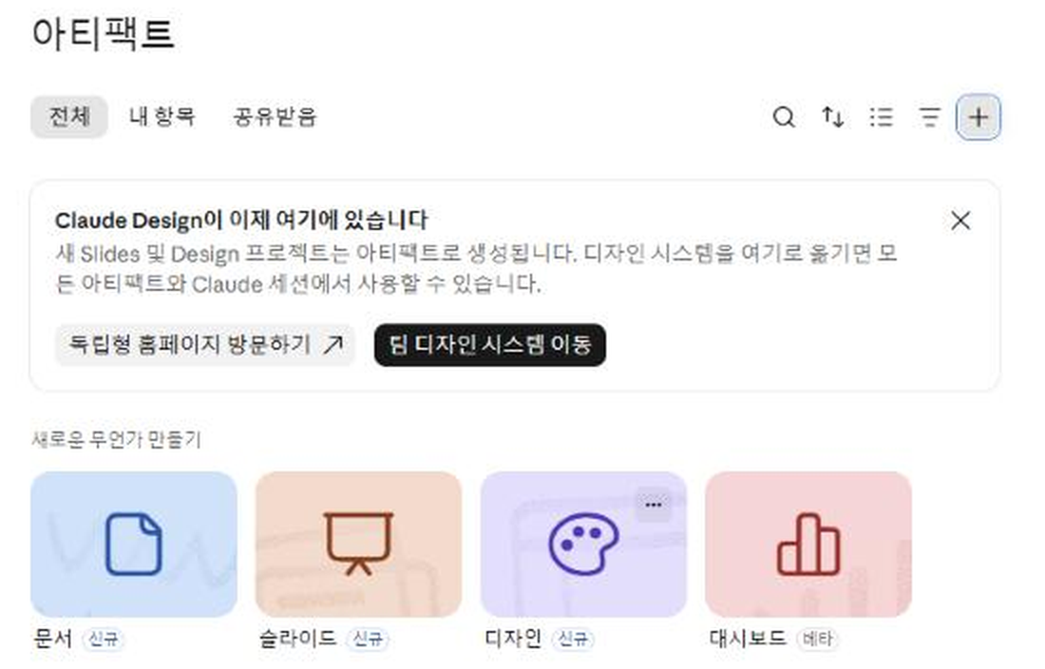
슬라이드 시작 — 사이드바 ‘아티팩트’ → ‘슬라이드’
STEP 2 · 시작
01
왼쪽 사이드바 ‘아티팩트’ 클릭 — ‘Design’ 메뉴에서도 같은 ‘슬라이드’ 선택 가능
02
‘새로운 무언가 만들기’에서 ‘슬라이드’ 클릭 → 슬라이드 전용 채팅 시작
03
다른 방법 — 1단계 채팅에서 “이 설계도대로 슬라이드 만들어줘” 요청해도 생성
UI 명칭·위치는 수시로 변경 — 기능 기준으로 확인
Notes:
화면은 2026-10-23 claude.ai 기준. '다른 방법' 근거: 릴리스 노트 2026-09-16 — 모든 대화에서 디자인·덱·문서 요청 가능.

Slide 17
디자인 시스템이란 — 덱 전체에 적용되는 스타일 규칙 세트
STEP 2 · 디자인 시스템
①
②
색상 팔레트
타이포그래피
주색·보조색·강조색 — 배경·표·차트 색까지 일괄 결정.
글꼴 종류·크기·굵기 — 제목과 본문의 위계 고정.
③
④
컴포넌트
레이아웃 패턴
카드·버튼·표·차트 등 반복 사용하는 요소의 형태.
여백·그리드·슬라이드 구조 — 장마다 동일한 배치 규칙.
선택한 디자인 시스템은 모든 슬라이드에 자동 적용 — 프롬프트마다 색·글꼴을 지시할 필요 없음. 조직에 기본 디자인 시스템이 있으면 새 덱에 자동 적용.

Slide 18
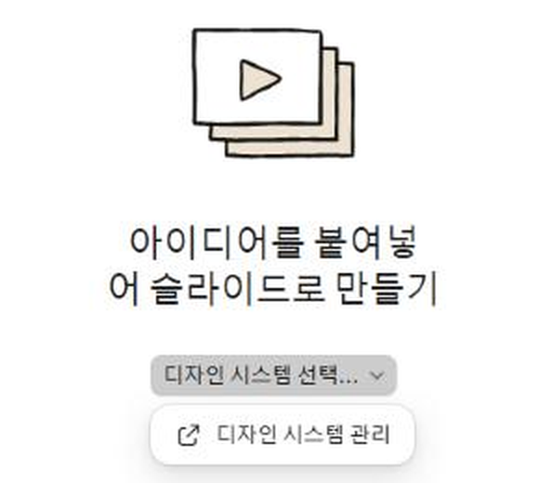
디자인 시스템 선택 — 없으면 프롬프트로 방향 지정
STEP 2 · 디자인 시스템
디자인 시스템이 있을 때
슬라이드 시작 화면의 ‘디자인 시스템 선택…’ → 목록에서 선택
일반 채팅에서 요청할 때는 설정 > 디자인 시스템의 기본값이 자동 적용 — 입력창 + → ‘디자인 시스템’은 관리·새로 만들기 메뉴
없을 때 — 처음 쓰는 경우
선택 없이 진행 — Claude가 내용에 맞춰 스타일 결정
원하는 방향은 설계도 프롬프트에 한 줄로 추가
예) “흰 배경 · 남색 주색 1개와 강조색 1개 · 표·차트가 잘 읽히는 고딕 서체 · 장식 최소화”
주의 — 디자인 시스템과 프롬프트 지시 충돌
디자인 시스템을 선택했다면 프롬프트의 색·서체 지시는 빼기 — 두 지시가 충돌해 결과가 의도와 달라질 가능성.
Notes:
이전 화면의 기본 프리셋 6종(Modernist·Classical·Nocturne·Organic·Broadsheet·Industry)은 새 화면에 없음 — 2026-10-23 확인. 프리셋 기반 디자인 시스템은 마이그레이션 대상도 아님(Migrate 문서). 예시 문구는 이전 강의안의 프리셋 선택 기준(흰 배경·절제된 팔레트·표·차트 친화 서체)을 프롬프트 문장으로 옮긴 것.

Slide 19
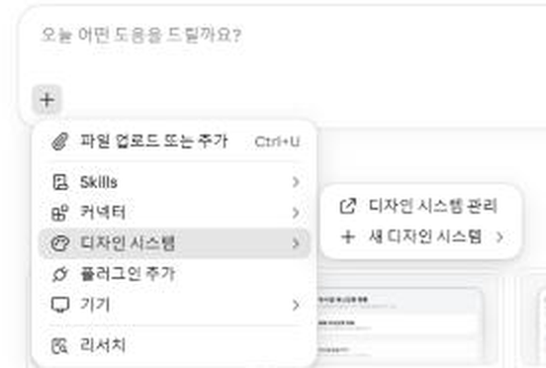
원본 PDF 첨부 + 설계도 붙여넣기로 생성
STEP 2 · 생성
01
원본 PDF 첨부 — 입력창 + → ‘파일 업로드 또는 추가’. 정확한 수치의 출발점(텍스트만 붙여넣으면 세부 수치 누락·각색 가능성)
02
설계도 붙여넣기 — ‘ppt 생성 설계도 프롬프트.txt’ 복사 → 붙여넣기 → 전송 (PART 0에서 미리 생성)
03
(선택) 로고·브랜드 이미지도 함께 첨부
1단계와 같은 채팅에서 요청하면 이미 올린 PDF를 그대로 사용

Slide 20
구체적일수록, 분량을 명시할수록 좋은 결과
STEP 2 · 프롬프트 팁
구체적으로
분량 명시
대상·핵심 메시지·맥락 명시
장수를 숫자로 지정
예) “Q1 실적 관련 10장 덱 — 매출 / 제품 업데이트 / 팀 하이라이트 포함”
예) “이사회용 제품 로드맵 15장 임원 개요를 만들어줘”
체크포인트 — 첫 덱이 나오면 한 장씩 점검
① 구조 ② 슬라이드당 글 양 ③ 핵심 메시지의 명확성 ④ 수치와 원본의 일치 여부

Slide 21
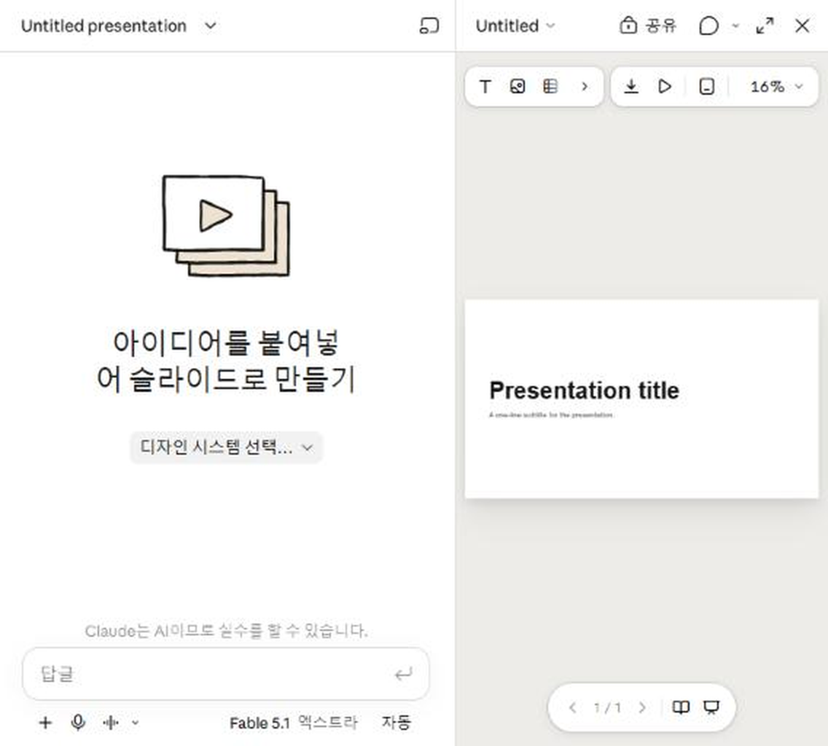
왼쪽 채팅 · 오른쪽 슬라이드 패널
STEP 2 · 화면 구성
① 왼쪽 = 채팅
설계도·수정 지시를 입력하는 곳
② 오른쪽 = 슬라이드 패널
생성된 슬라이드를 보고 바로 편집하는 곳
③ 패널 위 아이콘
공유(내보내기 포함) · 댓글 · 펼치기 · 닫기
④ 패널 도구 막대
텍스트·이미지·표·도형 넣기 / 다운로드 · ▶ 발표 · 속성 패널
펼치기로 패널을 크게, ‘채팅하기’로 원래 화면
UI는 계속 변경 — 실제 아이콘 위치는 다를 수 있음

Slide 22
Claude Slides에서 편집하고 내보내기
PART 4
STEP 3 · 편집 & 내보내기

Slide 23
편집은 세 가지 방법 중 선택
STEP 3 · 편집 개요
①
②
③
채팅으로 수정
댓글
직접 편집
큰 구조 변경 · 가장 많이 사용.
특정 요소·영역만 정밀 수정.
오타·숫자, 위치·크기·색 조정. 요청 없이 바로 반영.
구조는 채팅, 요소 하나는 댓글, 눈으로 보며 맞출 것은 직접 편집
Notes:
공식 가이드의 구분: 구조 변경·새 섹션은 채팅, 요소 단위 수정은 댓글, 시각적 미세 조정은 직접 편집 ('Get started with Claude Design' > Refine your design). Tweaks는 '디자인' 캔버스 전용 기능이라 '슬라이드' 편집 방법에서 빼고 뒤쪽 참고 슬라이드로 분리.

Slide 24
큰 구조 변경은 채팅이 가장 강력한 방법
STEP 3 · ① 채팅으로 수정
슬라이드 지목 변경 — “○번 슬라이드 제목을 □로 바꾸고, 불릿을 △ 중심으로 다시 써줘.”
추가 · 펼치기 — “○번과 □번 사이에 한 장 추가” · “이 섹션을 두 장으로 펼쳐 흐름을 천천히”
차트 생성 — 데이터를 말로 설명하면 적절한 차트 생성. “이 표를 막대그래프로”
전환 · 등장 효과 — “슬라이드 전환은 페이드로” · “핵심 수치가 순서대로 나타나게” — ▶ 발표 화면에서 확인
발표자 노트 — “슬라이드마다 발표 멘트를 노트로 넣어줘” — 패널 아래 노트 아이콘으로 확인
팁 — 슬라이드 번호를 분명히 지목할수록 의도한 부분만 정확히 수정

Slide 25
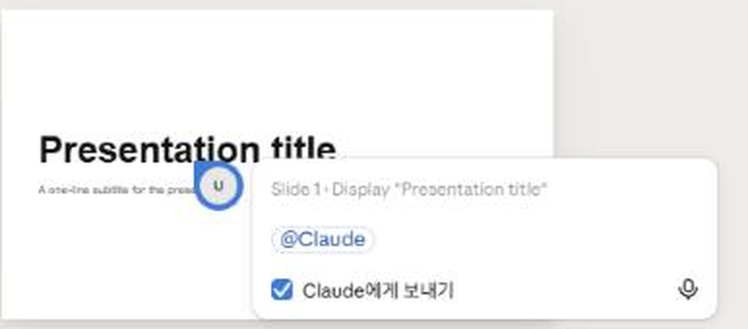
특정 요소만 정밀 수정
STEP 3 · ② 댓글
언제
제목·차트·이미지 등 특정 요소만 고칠 때.
어떻게
패널 위 말풍선 아이콘(댓글 달기) 클릭 → 고칠 요소 클릭 → 내용 입력 → ‘Claude에게 보내기’가 체크된 상태로 전송.
댓글 창 — 선택한 요소 · @Claude · ‘Claude에게 보내기’
팁
전체 덱을 다시 만들지 않아 빠르고, 다른 부분은 그대로 유지.
댓글이 반영되지 않으면 같은 내용을 채팅에 붙여넣기.
Notes:
알려진 제한: 댓글이 Claude에게 전달되기 전에 사라지는 경우가 있어 채팅에 붙여넣기 권장 ('Get started with Claude Design' > Known limitations). 화면 표기는 2026-10-23 기준.

Slide 26
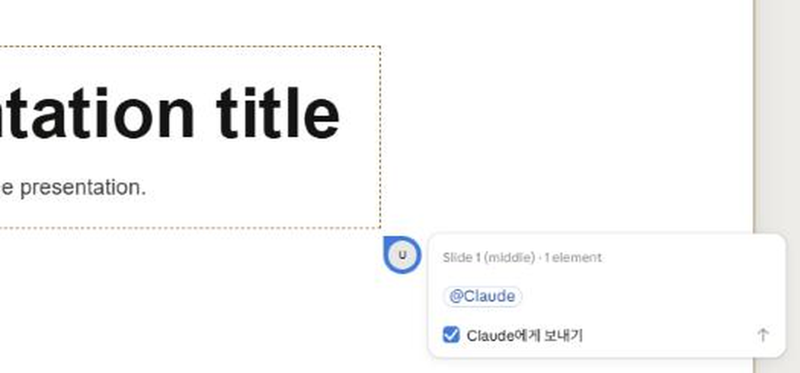
영역을 드래그해 지정 후 수정
STEP 3 · ② 영역 지정 댓글
언제
요소 하나보다 넓은 특정 영역을 지정해 알리고 싶을 때.
어떻게
패널 위 말풍선 아이콘(댓글 달기) 클릭 → 수정할 영역을 드래그(점선 상자 표시) → 내용 입력 → ‘Claude에게 보내기’가 체크된 상태로 전송.
드래그한 범위가 점선 상자로 표시 · 댓글 창 위에 포함된 요소 수
팁
댓글 창 위쪽의 범위 표시(예: ‘Slide 1 (middle) · 1 element’)로 어떤 요소가 포함됐는지 확인 후 전송.
전체 덱을 다시 만들지 않아 빠른 방식.
Notes:
2026-10-23 화면 확인: 댓글 모드에서 드래그하면 점선 상자가 그려지고 'Slide 1 (middle) · 1 element' 댓글 창이 열림. 채팅 옆 패널과 전체 화면 모두 동일. '디자인' 캔버스에서도 같은 방식.

Slide 27
여러 곳을 고칠 때는 모아서 한 번에
STEP 3 · ② 댓글 모아 반영
‘Claude에게 보내기’ 끄기
댓글 창 아래 체크 해제
→
고칠 곳마다 댓글
위치 표시만 남김
→
채팅으로 한 번에 반영
“남겨 둔 댓글 모두 반영해줘”
1
2
3
체크를 끄면 Claude에게 바로 전달되지 않고 댓글만 남음.
말풍선 옆 작은 화살표 → ‘모든 댓글 보기’로 남긴 댓글 확인.
한 번의 요청으로 모두 반영 — 건별 요청보다 빠르고 사용량 절약.
댓글 없이 채팅 한 번에 “3번 제목 …, 5번 차트 …”처럼 번호별로 적어도 같은 효과
Notes:
'Claude에게 보내기'를 끈 댓글을 채팅 요청으로 일괄 반영하는 방식은 수업 전 한 번 시연해 확인 권장. 확실한 대안은 채팅 한 번에 번호별로 정리해 요청.

Slide 28
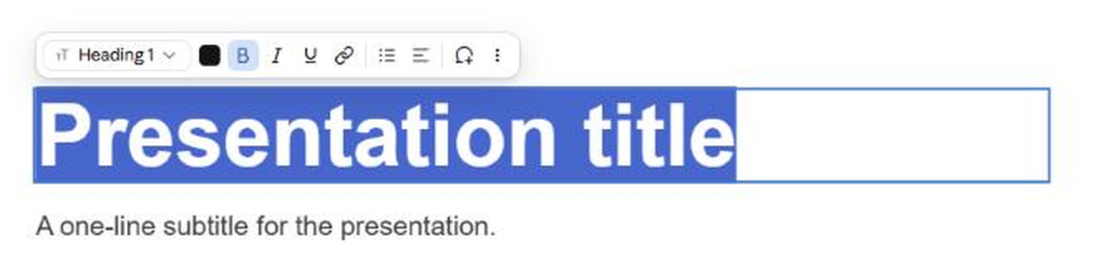
사소한 텍스트는 직접 수정이 가장 빠른 방법
STEP 3 · ③ 직접 편집
언제
오타 · 숫자 한 글자 · 짧은 문구 수정.
어떻게
고칠 글자를 더블클릭 → 편집 상태(글자 전체 선택) → 고칠 위치를 한 번 더 클릭해 수정. 위에 뜨는 도구 막대로 글자 스타일·색·굵게·정렬 변경.
도구 막대 항목
글자 스타일 · 색 · 굵게/기울임/밑줄 · 링크 · 목록 · 정렬 · ⋮ 더 보기
팁
Claude에게 요청하지 않아 사용량 소모 없음 — 미세 수정에 최적.

Slide 29
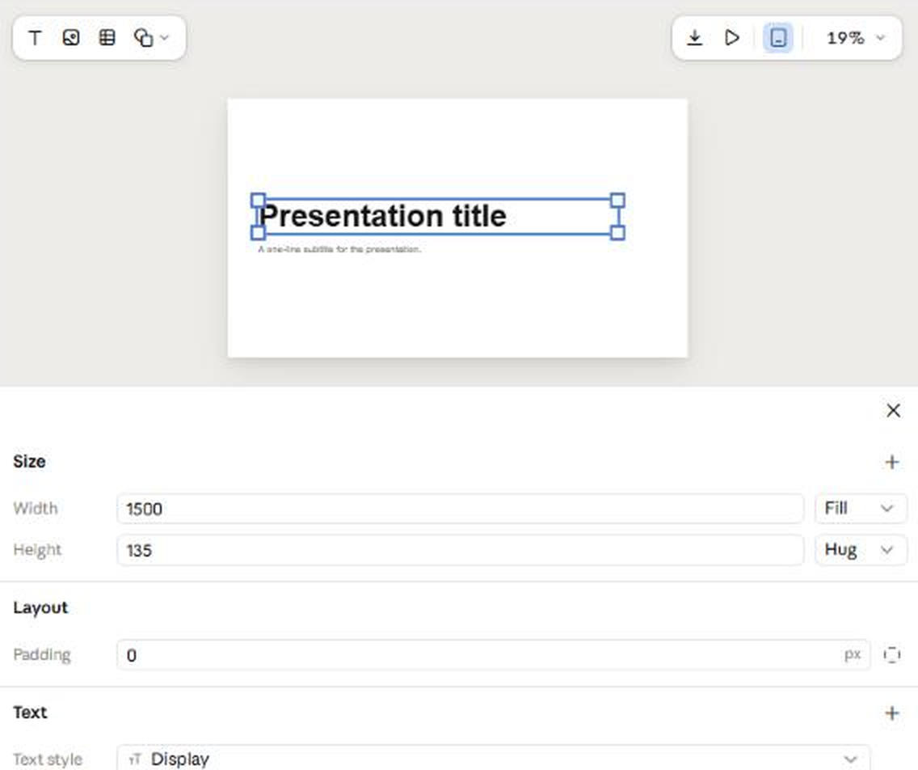
위치·크기·여백은 직접 조정
STEP 3 · ③ 직접 편집
언제
여백 · 크기 · 배경 등 디자인을 눈으로 보며 맞출 때.
어떻게
요소 클릭 → 모서리 점을 끌어 크기 조절, 요소를 끌어 이동.
위에 뜨는 도구 막대 오른쪽 끝 ⋮ → 속성 패널에서 너비·높이·여백을 수치로 입력.
추가
아무것도 선택하지 않고 속성 패널을 열면 슬라이드 배경색·전환 효과 설정
패널 위 도구 막대로 텍스트(T)·이미지·표·도형 추가
도구 막대 ⋮ → 속성 패널 (패널이 좁으면 아래, 넓으면 오른쪽)
Notes:
2026-10-23 화면 확인: 속성 패널은 요소 도구 막대의 ⋮ 또는 패널 도구 막대 오른쪽 속성 아이콘으로 열림(패널이 좁으면 아래, 넓으면 오른쪽에 표시). 아무것도 선택하지 않으면 Slide — Transition, Appearance — Background 항목.

Slide 30
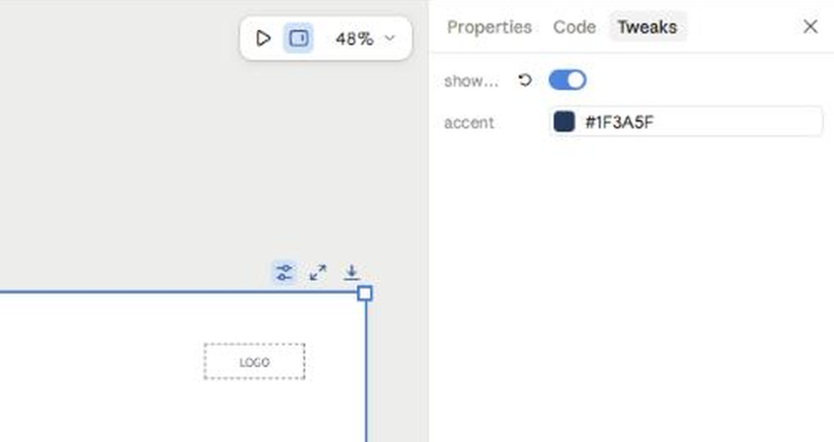
Tweaks — ‘디자인’ 캔버스의 조절 패널
STEP 3 · 참고 · TWEAKS
언제
로고 켜기/끄기, 강조색 바꾸기처럼 디자인 전반에 걸친 값을 버튼 하나로 조절할 때.
어떻게
‘디자인’ 캔버스 채팅에서 “로고를 켜고 끌 수 있는 tweak 추가해줘” 요청 → 아트보드 이름 줄 오른쪽 슬라이더 아이콘 → 오른쪽 패널 ‘Tweaks’ 탭에서 조절.
아트보드 이름 줄 슬라이더 아이콘 → 오른쪽 패널 ‘Tweaks’ 탭
주의 — 새 ‘슬라이드’에는 없음
이전 화면(claude.ai/design)의 덱 편집 창에서는 좌측 상단 Tweaks(T) 버튼 — 채팅 안의 새 ‘슬라이드’로 바뀌며 빠짐 (이전 화면은 12. 14.까지 사용 가능).
덱 전체 변경은 채팅으로 요청(예: “모든 슬라이드에서 로고 빼줘”). ‘디자인’ 캔버스 내보내기는 HTML·PDF·PNG — PowerPoint 없음.
Notes:
2026-10-23 확인: '디자인' 캔버스 아트보드 이름 줄의 슬라이더 아이콘(툴팁 'Show this artboard's tweaks') → 오른쪽 패널 Properties·Code·Tweaks 중 Tweaks 탭. 조절 항목은 켜기/끄기·색·숫자·슬라이더·선택형. 새 '슬라이드' 편집 화면에는 Tweaks 없음 — 좌측 상단은 텍스트·이미지·표·도형 추가 도구, 우측 상단은 다운로드·발표·속성 패널, 제목 메뉴·속성 패널에도 없음. Slides 형식이 스크립트·조절값을 지원하지 않음. 이전 화면(claude.ai/design) 2026-10-25 직접 확인: 덱 편집 창 좌측 상단 'Tweaks (T)' 버튼 → 'Describe a tweak…' 입력 상자, 우측 상단 'Comment (A)'·'Edit (E)'·Present·Share. 이전 화면은 2026-12-14 종료. '디자인' 캔버스 내보내기: HTML·PDF·PNG. tweak 추가 요청은 사용량 소모.

Slide 31
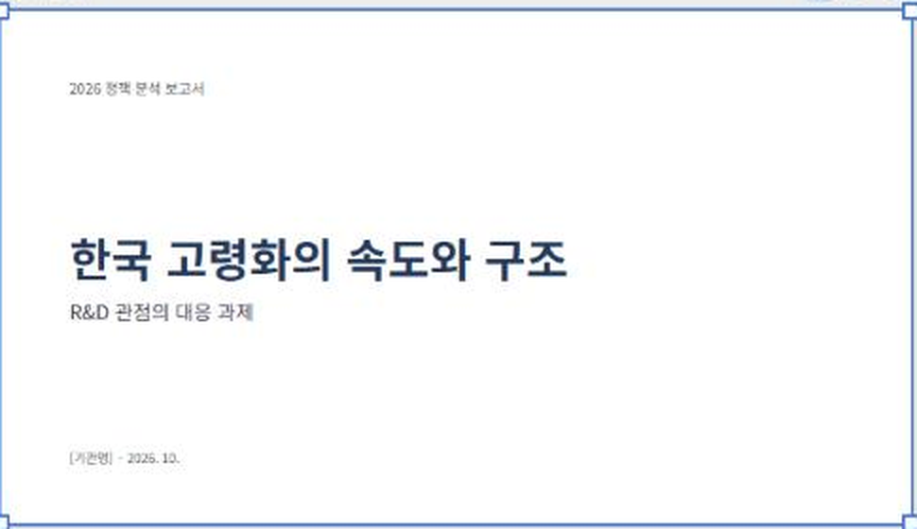
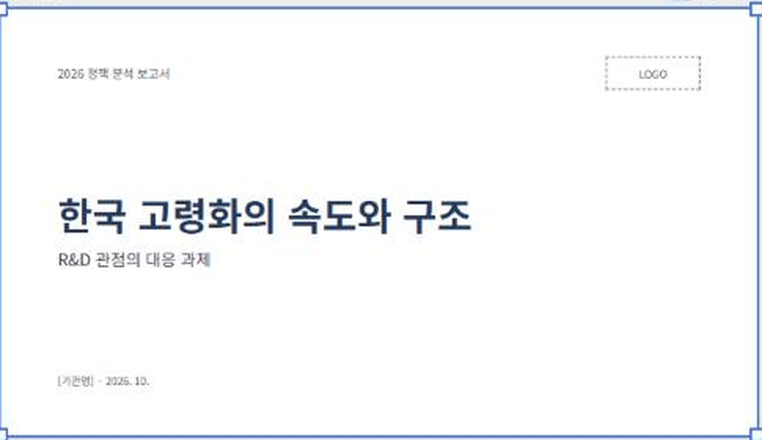
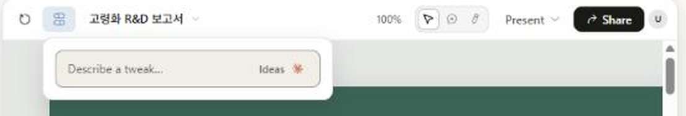
토글에 따라 로고 On / Off
STEP 3 · 참고 · TWEAKS 예시
토글 Off — 로고 없이
토글 On — 로고 표시
Tweaks 탭의 showLogo 하나로 표지의 로고 표시 여부 전환 — 아트보드에 바로 반영 (테스트용 캔버스, ‘LOGO’는 자리 표시)
참고 — 이전 화면(claude.ai/design)의 덱 편집 창: 좌측 상단 Tweaks(T) · 우측 상단 Comment(A) · Edit(E)

Slide 32
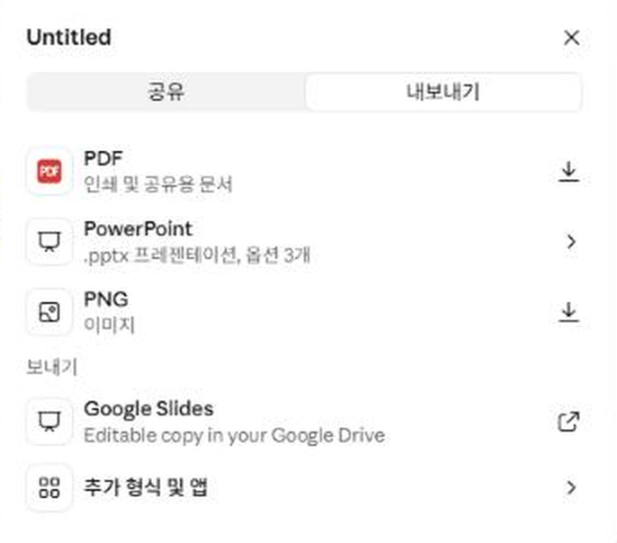
완성본 내보내기 — 패널 위 ‘공유’ → ‘내보내기’
STEP 3 · 내보내기
형식 | 언제 쓰나
PowerPoint | 파워포인트에서 추가 편집·발표 (가장 일반적) — 옵션은 다음 장
PDF | 그대로 배포·인쇄
PNG | 슬라이드를 이미지로 저장
Google Slides | Google Drive에 편집 가능한 사본 생성 (Google 계정 필요)
HTML | 웹 페이지 파일 하나로 저장 — ‘추가 형식 및 앱’
다른 앱 | Canva·Gamma·Miro 등으로 보내 편집 이어가기 — ‘추가 형식 및 앱’, 계정 연결 필요
바로 발표
내보내지 않고 패널 도구 막대의 ▶로 Claude에서 발표 — 발표자 노트는 패널 아래 노트 아이콘
Notes:
내보내기 항목은 2026-10-23 화면 기준. 채팅 옆 패널에서는 '추가 형식 및 앱', 아티팩트 단독 화면에서는 '더 많은 형식'(HTML)으로 표시. Google Slides는 Google Drive에 편집 가능한 사본 생성.

Slide 33
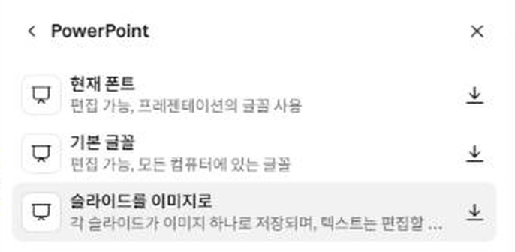
PowerPoint 내보내기 — 옵션 3가지
STEP 3 · 내보내기
옵션 | 결과 | 언제
현재 폰트 | 편집 가능 · 덱에 쓴 글꼴 그대로 | 받는 PC에도 같은 글꼴이 있을 때
기본 글꼴 | 편집 가능 · 어느 PC에나 있는 글꼴로 저장 | 어느 PC에서 열어도 글꼴이 바뀌지 않아야 할 때
슬라이드를 이미지로 | 모양 그대로 · 텍스트 편집 불가 | 수정 없이 화면 그대로 보낼 때
주의 — 줄바꿈이 달라지는 경우
PC에 없는 글꼴은 PowerPoint가 다른 글꼴로 바꿔 표시 → 글자 폭이 달라져 줄바꿈 변경.
화면 그대로가 중요하면 PDF 또는 ‘슬라이드를 이미지로’, 편집이 필요하면 ‘기본 글꼴’로 받은 뒤 줄바꿈 점검.
수정은 Claude에서 모두 마친 뒤 내보내기.
Notes:
옵션 문구(2026-10-23 화면): 현재 폰트 — 편집 가능, 프레젠테이션의 글꼴 사용 / 기본 글꼴 — 편집 가능, 모든 컴퓨터에 있는 글꼴 / 슬라이드를 이미지로 — 각 슬라이드가 이미지 하나로 저장, 텍스트 편집 불가. 이전 강의안의 'PPTX 줄바꿈 차이 → PDF' 주의를 옵션 선택 기준으로 확장.

Slide 34
기관 디자인 시스템 직접 만들기
PART 5
심화

Slide 35
기관 디자인 시스템 — 한 번 등록하면 모든 덱에 자동 적용
심화 · 왜 만드나
디자인 시스템 없이 — 매번 지시
기관 디자인 시스템
Claude가 덱마다 내용에 맞춰 스타일 결정
로고·기관색·서체를 프롬프트로 매번 다시 지시
작성자마다 결과물 톤이 달라져 기관 문서 일관성 확보 어려움
로고·기관색·서체·레이아웃 규칙을 한 번 등록
팀원 전체에 공유하여 같은 브랜드의 PPT 작성 (Team·Enterprise)
프롬프트에서 디자인 지시 생략 → 내용 설계에 집중
디자인 시스템은 베타 · Pro·Max·Team·Enterprise에서 사용 — Enterprise는 관리자가 Organization settings > Artifacts에서 켜야 사용
Notes:
근거: 'Set up your design system in Claude Design' (https://support.claude.com/en/articles/14604397) — 베타, Pro·Max·Team·Enterprise, Pro·Max·Team은 기본 켜짐, Enterprise는 소유자가 켜야 함. 개인 플랜에서는 공유 대상 없음(Migrate 문서).

Slide 36
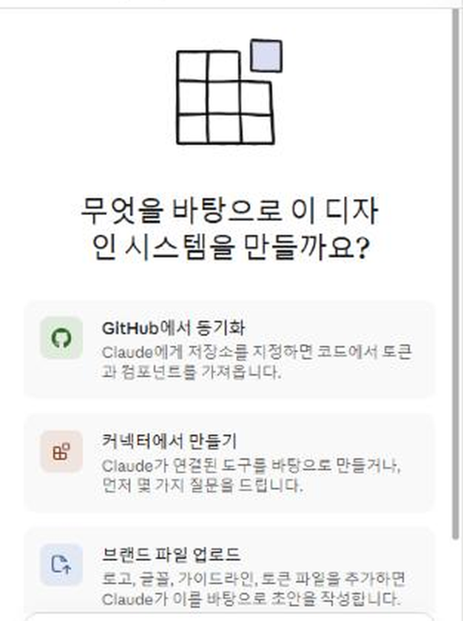
만드는 방법 — ‘새 디자인 시스템’에서 브랜드 파일 업로드
심화 · 만드는 방법
01
설정 > 디자인 시스템 > ‘+ 새 디자인 시스템’ → ‘Claude 사용’ (새 채팅 입력창 + → ‘디자인 시스템’ → ‘새 디자인 시스템’도 가능)
02
시작 방법 중 ‘브랜드 파일 업로드’ 선택 — 로고·글꼴·가이드라인·기존 PPT 첨부
03
Claude가 초안 작성 → 오른쪽 안내 페이지에서 용도·규칙 보완
04
완성 후 슬라이드 시작 화면의 ‘디자인 시스템 선택…’에서 선택
Notes:
화면 위치는 2026-10-23 기준: 설정 > 디자인 시스템 > '+ 새 디자인 시스템' → 'Claude 사용'(브랜드 파일 업로드·디자인 커넥터·직접 설명) / 'Claude Code 사용'(저장소의 토큰·컴포넌트). 시작 화면의 세 가지: GitHub에서 동기화, 커넥터에서 만들기, 브랜드 파일 업로드.

Slide 37
올릴 자료와 적을 내용 — 이름 · 브랜드 자료 · 규칙
심화 · 입력 내용
이름 · 용도
디자인 시스템 이름 + 용도 1~2문장. 예) ‘KISTI 보고서용’. 선택 목록에서 구분하는 이름 — 첫 메시지에 함께 적기.
브랜드 자료
표준 보고서 PPT 템플릿 > 로고(SVG·PNG) > CI 가이드 PDF > 지정 서체(.ttf/.otf) 순으로 디자인 일관성 효과 좋음.
스펙 서술보다 실제 완성물이 효과적.
규칙 문장
파일로 전달되지 않는 규칙을 문장으로 — 색 hex · 서체명 · 흰 배경·장식 최소화 · 로고 위치 · 슬라이드당 메시지 문체 등.
채팅에 적거나 오른쪽 안내 페이지에 직접 작성 — Claude가 디자인 전에 먼저 읽는 페이지.
Notes:
'실제 완성물이 효과적'은 공식 팁과 일치: 스펙만이 아니라 완성된 예시를 넣을 것 ('Set up your design system' > Tips). 안내 페이지 문구(화면): 'Claude reads it before it designs anything.'

Slide 38
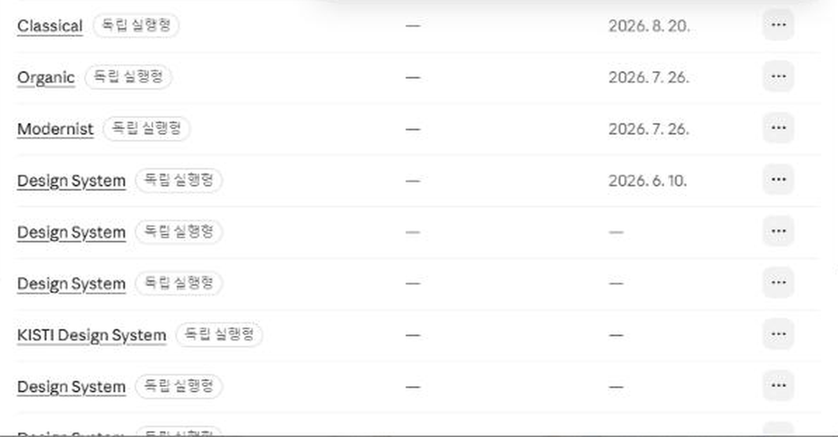
이전 Claude Design 사용자 — 디자인 시스템 옮기기
심화 · 기존 사용자
01
사이드바 ‘아티팩트’ 위 안내의 ‘팀 디자인 시스템 이동’ 클릭 → 안내에 따라 진행
02
결과는 설정 > 디자인 시스템에서 확인 — ‘독립 실행형’ 표시는 이전 화면의 원본
옮겨지지 않는 것
기본 프리셋(Classical 등)으로 만든 디자인 시스템 · 빈 디자인 시스템
이전 화면의 채팅·댓글 · 공개 링크 — 필요한 내용은 미리 저장
기한
2026. 12. 14. 별도 화면 종료 전까지 — 실습에 쓸 디자인 시스템은 미리 옮겨 두기
Notes:
근거: 'Migrate from standalone Claude Design to Claude' (https://support.claude.com/en/articles/17440474) — 빈 디자인 시스템·기본 스타터 테마 기반은 이동 대상 아님, 채팅·댓글·공개 링크는 이관 안 됨, 12월 중 잔여 채팅·댓글 삭제. 버튼 표기 '팀 디자인 시스템 이동'은 2026-10-23 화면 기준.

